Slide 1
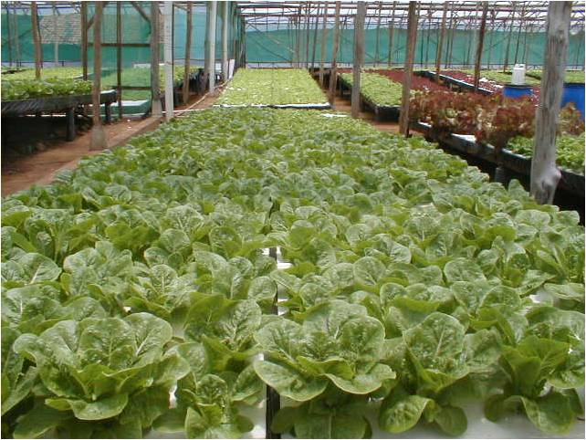
TEKNOLOGI HIDROPONIK

Slide 2
KONTRAK PERKULIAHAN
Metode perkuliahan :
Ceramah;
Diskusi;
Tugas kelompok;
Tugas mandiri.

Slide 3
2. Rencana pembelajaran, waktu dan materi :
Pertemuan ke | Materi | Metode
I | Rencana Persiapan Perkuliahan | Ceramah Diskusi
II | Pengertian, prospek, sejarah dan perkembangan hidroponik Macam-macam hidroponik alasan penerapan hidroponik Media tanam dan Tempat yang digunakan untuk budidaya tanaman hidroponik Jenis-jenis tanaman hidroponik | Ceramah Diskusi
III | Kel 1 Pengertian, prospek, sejarah dan perkembangan hidroponik Kel 2 Hidroponik substrat Kel 3 NFT | Diskusi Kelompok

Slide 4
2. Rencana pembelajaran, waktu dan materi : (Lanjutan)
Pertemuan ke | Materi | Metode
IV | Kel 4 Rakit apung Kel 5 Aeroponik Kel 6 Tempat yang digunakan untuk budidaya tanaman hidroponik | Diskusi Kelompok
V-VIII | Penyiapan bahan tanaman Tanam dan Pemeliharaan tanaman hidroponik Penyiapan Nutrisi Tanaman Pemanenan | Ceramah Diskusi
IX | UJIAN TENGAH SEMESTER
X | Kel 1 Jenis tanaman hidroponik (sayuran) Kel 2 Jenis tanaman hidroponik (buah-buahan) Kel 3 Bahan tanaman hidroponik (vegetatif) | Diskusi Kelompok

Slide 5
2. Rencana pembelajaran, waktu dan materi : (Lanjutan)
Pertemuan ke | Materi | Metode
XI | Kel 4 Bahan tanaman hidroponik (generatif) Kel 5 media tanam Kel 6 wadah (bangunan) tanaman hdroponik | Diskusi Kelompok
XII-XIII | Kel 1 penggunaan bahan organik untuk nutrisi hidroponik Kel 2 pembuatan ramuan nutrisi dari senyawa kimia murni Kel 3 Ramuan nutrisi dari pupuk kimia | Diskusi Kelompok
XIV-XV | Kel 4 Pemeliharaan hidroponik Kel 5 panen hidroponik Kel 6 penanganan pasca panen hidroponik | Diskusi Kelompok
XVI | UJIAN AKHIR SEMESTER

